Slide 1
Методическое сопровождение инновационной деятельности как фактор повышения педагогического мастерства педагогов
15 апреля 2022 года
СТАРШИЙ ВОСПИТАТЕЛЬ МБДОУ №18 – ШЕВЧУК А.С.

Slide 2
Роль инновационной деятельности
Потребность в обновлении содержания образования
Потребность достижении нового качества на основе инновационных инициатив по приоритетным направлениям образовательной деятельности
тем больше требований
к научно обоснованному
управлению
инновационным
процессом
чем выше
ранг инноваций

Slide 3
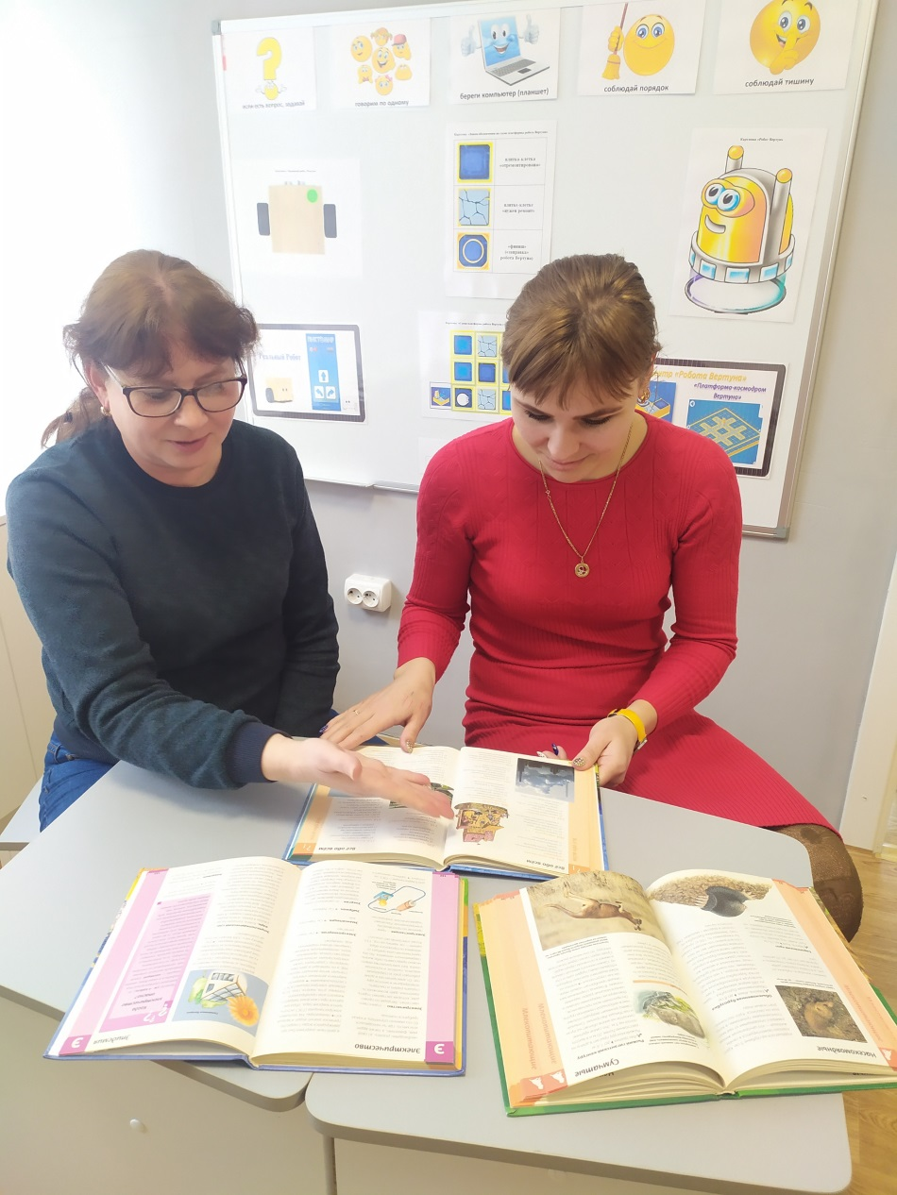
ПОНЯТИЕ ИННОВАЦИОННОЙ ДЕЯТЕЛЬНОСТИ
Целенаправленная педагогическая деятельность, основанная на осмыслении (рефлексии) своего собственного практического опыта при помощи сравнения и изучения, изменения и развития учебно-воспитательного процесса с целью достижения более высоких результатов, получения нового знания, качественно иной педагогической практики
Совокупность качеств педагога, определяющих его направленность на совершенствование собственной педагогической деятельности и деятельности всего коллектива, а также его способность выявлять актуальные проблемы образования, находить и реализовать эффективные способы их решения

Slide 4
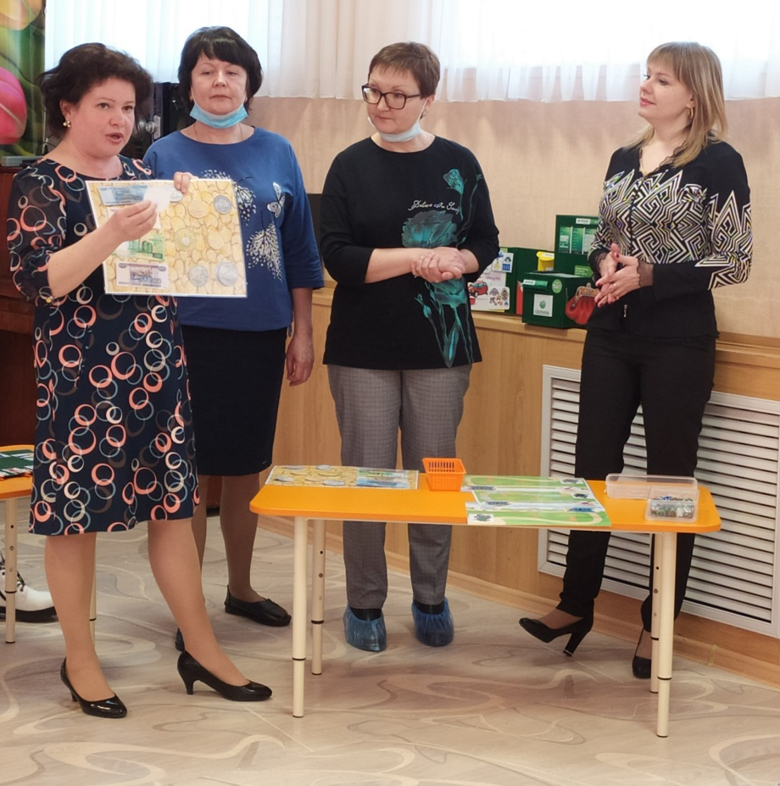
ПЕДАГОГИЧЕСКОЕ МАСТЕРСТВО
идеал педагогической деятельности, побуждающий педагогов к самосовершенствованию
эталон, содержащий оценку эффективности педагогического труда
важнейшее профессиональное качество личности воспитателя

Slide 5
ПРОБЛЕМЫ
1
2
3
4
Педагогическое мастерство – это врожденное качество или ему можно обучить каждого желающего?
Как и в каких "единицах" можно измерить количество и качество педагогического мастерства?
Может ли каждый воспитатель овладеть педагогическим мастерством?
Что является критериями педагогичес-кого мастерства?

Slide 6
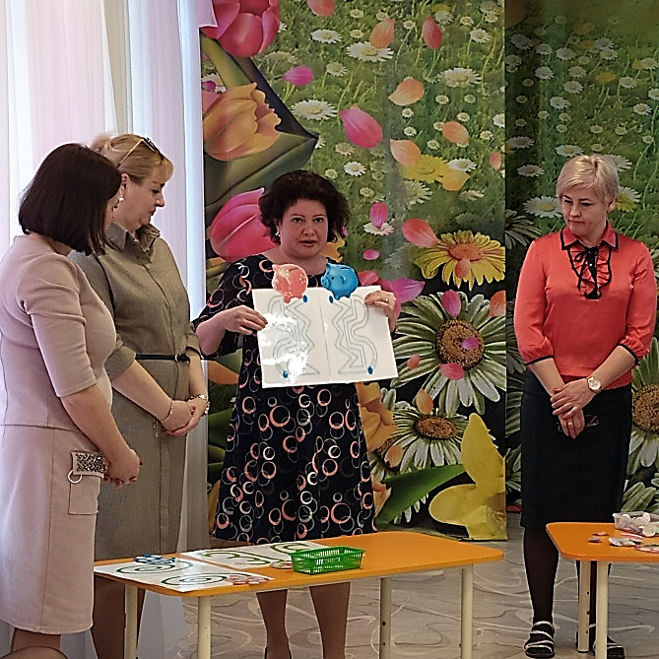
ГЛАВНЫЕ ЭЛЕМЕНТЫ ОПРЕДЕЛЯЮЩИЕ ЛИЧНОСТЬ ПЕДАГОГА
профессионализм
компетентность
социально
направленные
личностные
качества
продуктивность

Slide 7
Главная цель инновационной деятельности
1
2
3
развитие педагога как творческой личности
переключение его с репродуктивного типа деятельности на самостоятельный поиск методических решений
превращение педагога в разработчика и автора инновационных методик

Slide 8
Отличительные черты инновационной деятельности
глубокая содержательность,
способность сознательно изменять и развивать себя, вносит вклад в профессию
новизна в постановке целей и задач
1
2
4
оригинальность применения ранее известных и использование новых методов решения педагогических задач
разработка новых концепций, содержания деятельности, педагогических технологий
3

Slide 9
МЕТОДИЧЕСКОЕ СОПРОВОЖДЕНИЕ
изучение инновационного потенциала личности педагога
1
2
анализ условий образовательной среды
Создавая что-то значительное, новое, достойное внимания, педагог и сам растет, поскольку «в творческих, доблестных делах человека — важнейший источник его роста»

Slide 10
Противоречивость инновационной деятельности
должно быть полезно для его профессионального развития, так как
позволяет освоить новые педагогические технологии и приобрести новый педагогический опыт
плюс
инновация — деятельность, сопряженная с преодолением ряда типичных трудностей, способных привести педагога к кризису профессионального развития
Text
Text
минус

Slide 11
Источники инновационных идей
неожиданное событие
различные несоответствия
потребности педагогического процесса
ЧЕГО СЛЕДУЕТ ОЖИДАТЬ
появление новых образовательных моделей
изменения в ценностях и установках детей
новые знания

Slide 12
Модель организации методической службы ДОУ в условиях сетевого взаимодействия
специальные мероприятия, направленные на создание и развитие социально-педагогических сообществ
открытость во взаимодействии с другими образовательными учреждениями на основе «социального партнёрства»
навыки использования компьютеров в профессиональных целях
2
1
3
направления
совместное создания продуктов, индивидуального и коллективного творчества
создание экспериментальных площадок
4
6
5
развитие прочных вертикальных и горизонтальных связей между профессиональными командами, работающими над общими проблемами

Slide 13
НОВЫЕ ЦЕЛИ МЕТОДИЧЕСКОЙ РАБОТЫ
3
Объединение усилий и возможностей с методическими организациями для внедрения в свою деятельность современных технологий
2
1
Повышение эффективности использования методических и научных ресурсов
Обеспечение информационной поддержки образовательного процесса, научной, инновационной работы

